Slide 1
La scienza dei materiali
Il legame tra le tecnologie di materiali
e le civiltà del passato e del presente
Grzegorz Karwasz
Insegnare STEAM in chiave interdisciplinare
Lezione 6
Notes:
Pierwszy slajd
1

Slide 2
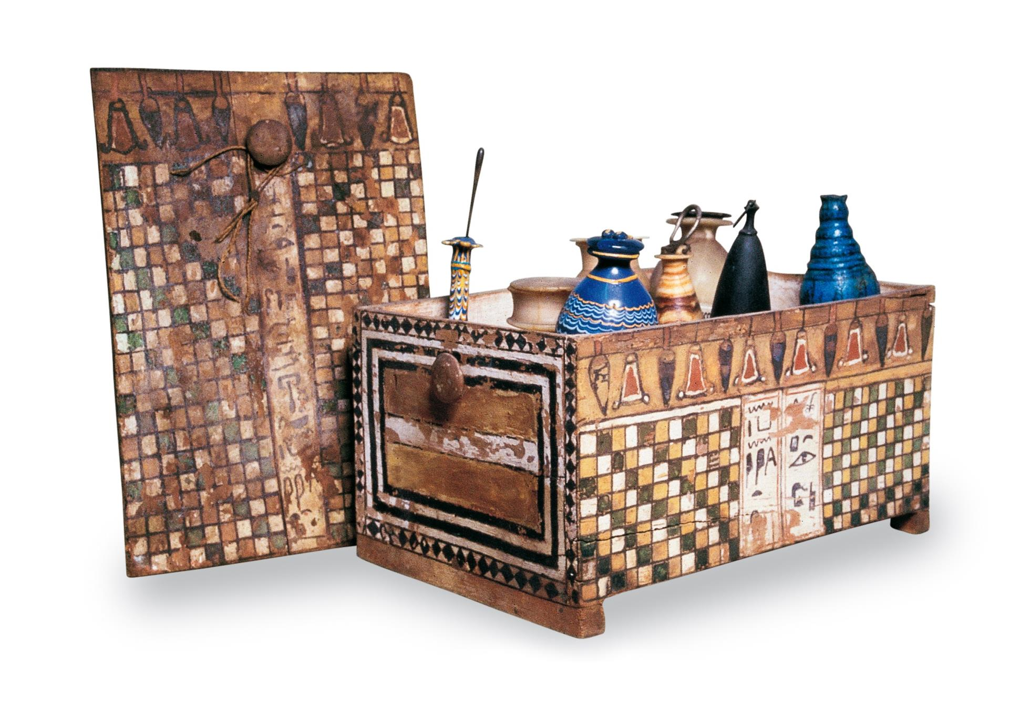
Ceramica, vetro
Cofanetto da toeletta di Merit
Nuovo Regno, XVIII dinastia, regno di Amenofi II-III (1428-1351 a.C.)
Legno (sicomoro) con recipienti di alabastro, vetro e ceramica
https://archeologiavocidalpassato.com/tag/cofanetto-per-toeletta/
https://it.wikipedia.org/wiki/TT8

Slide 3
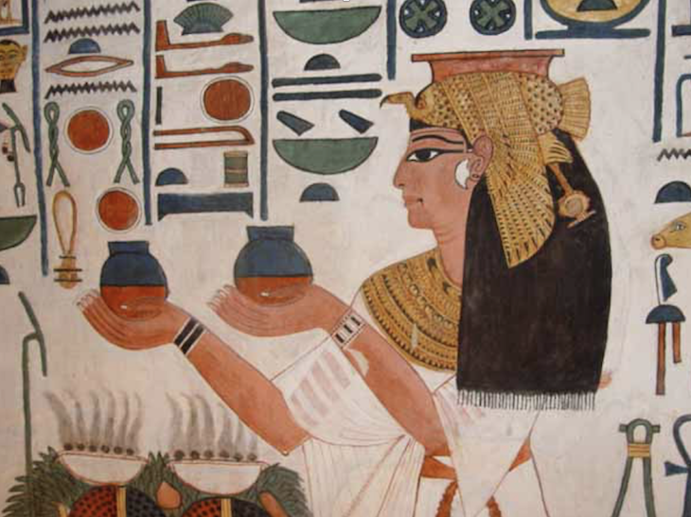
Galena, malachite…
Regina Nefertari (1295-1255 a.C)
“l clima torrido, il sole abbacinante e l’ambiente polveroso dell’Egitto non erano certo salubri per l’epidermide e gli occhi. Gli antichi creatori di cosmetici avevano quindi messo a punto trucchi dotati di potere protettivo o terapeutico”. È proprio quanto succede con il kohol i cui componenti principali – come abbiamo visto – erano la malachite (carbonato del rame di colore verde intenso) e la galena (composto del piombo dal tono grigio scuro) cui venivano aggiunti grassi animali, cera d’api o resine per agglutinarli. “Tramite l’uso di tipici bastoncini di legno, questi pigmenti venivano stesi generosamente sulle palpebre proteggendo gli occhi dal tracoma, una malattia infiammatoria cronica della congiuntiva, di natura virale e contagiosa. Inoltre, evitavano l’emeralopia, ovvero l’abbassamento della vista al tramonto e curavano la congiuntivite”.
https://archeologiavocidalpassato.files.wordpress.com/2019/06/egitto_tomba-nefertari_cosmetici.png

Slide 4
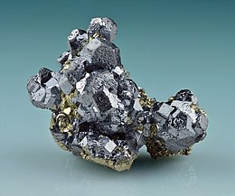
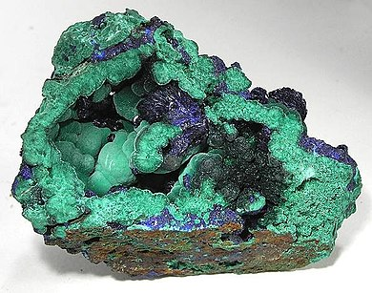
Galena, malachite…
Galena = solfuro di piombo (PbS)
Veniva utilizzata anche come componente per le vernici, ma già da tempo questo uso è stato abbandonato per l'alta tossicità del piombo.
https://it.wikipedia.org/wiki/Malachite
https://it.wikipedia.org/wiki/Galena
Malachite = carbonato di rame Cu₂(CO₃)(OH)₂
è la polvere prodotta durante la lavorazione ad essere tossica

Slide 5
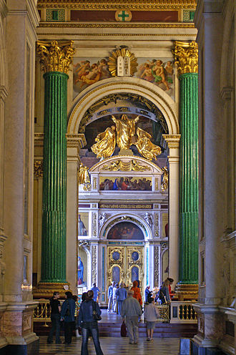
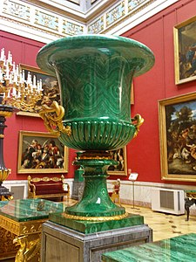
Museo di Ermitage (S. Pietroburgo)
https://it.wikipedia.org/wiki/Malachite

Slide 6
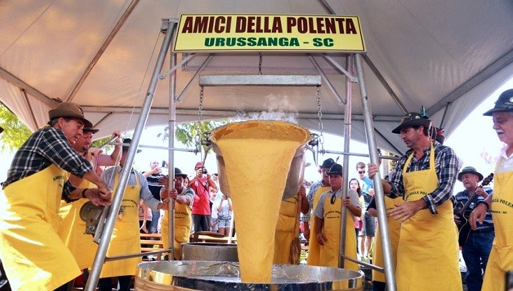
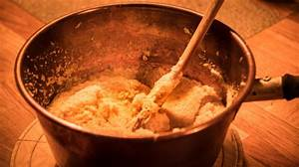
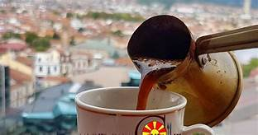
Polenta trentina e caffè macedone…
Perché altre pentole in cucina non si fabbricano in rame?
https://tse1.mm.bing.net/th?id=OIP.tt2_sDh-KXZjE64q3MLsQAHaEK&pid=Api&P=0&w=300&h=168
https://www.engeplus.com.br/noticia/cultura-em-cena/2019/festa-della-polenta-vai-movimentar-a-regiao-neste-domingo
https://tse3.mm.bing.net/th?id=OIP.6G1D9_MjVcmIXcqQPrN6CAHaD4&pid=Api&P=0&w=312&h=164

Slide 7
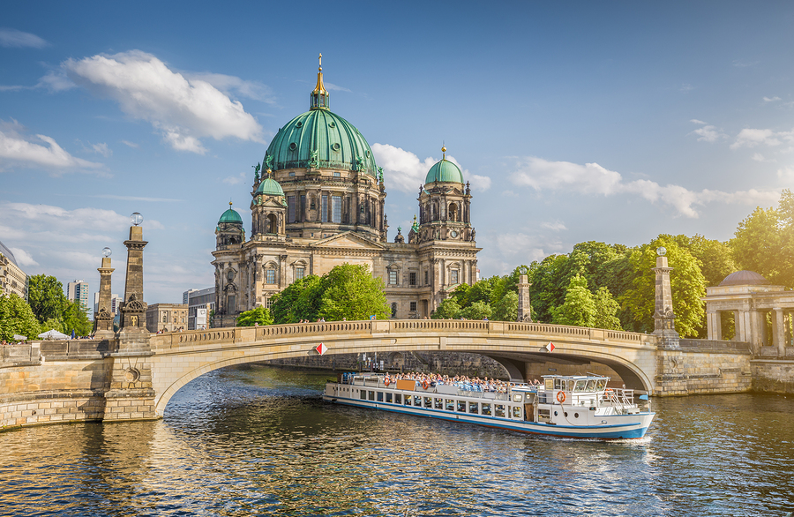
La cattedrale di Berlino
https://www.prestigeroofinglv.com/copper-roofing-domes-around-the-world/

Slide 8
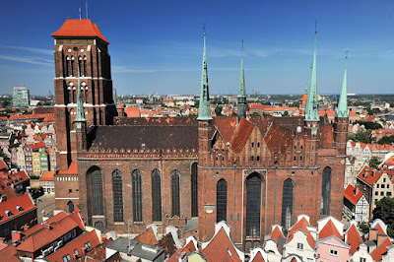
Cattedrale di Danzica (*1343)
Culture.pl

Slide 9
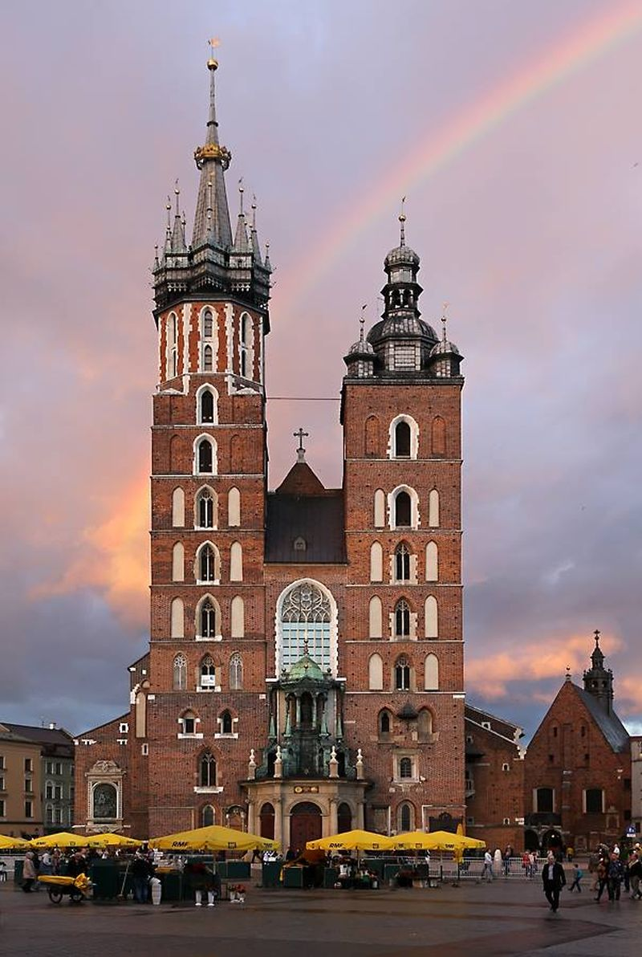
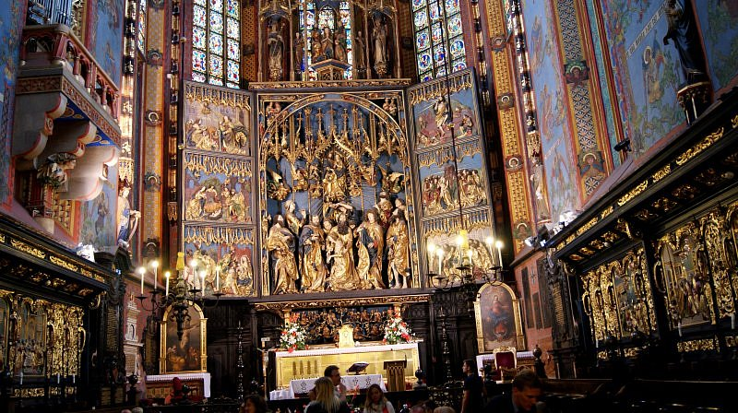
Chiesa di S.S. Maria a Cracovia
Altare di Vitt Stoss (Witt Stwosz 1477-86)
http://www.garnek.pl/pagaj/15866763/kosciol-mariacki-oltarz-wita
http://krakow-przewodnik.com.pl/wokol-rynku/kosciol-mariacki/

Slide 10
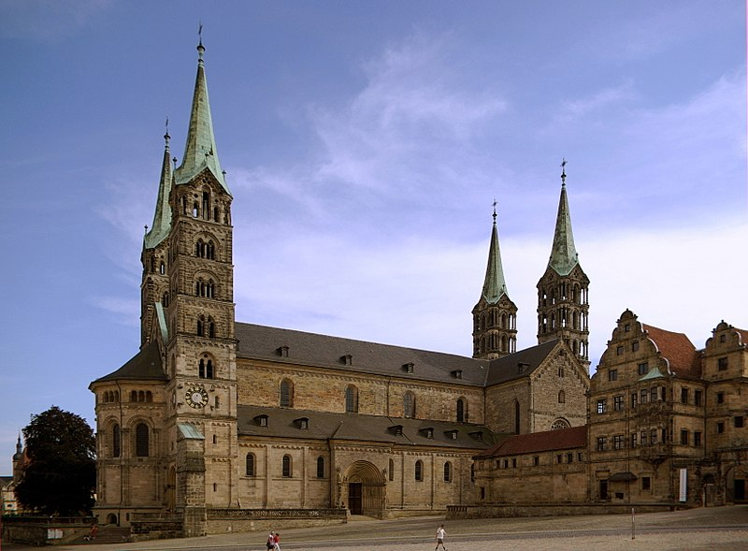
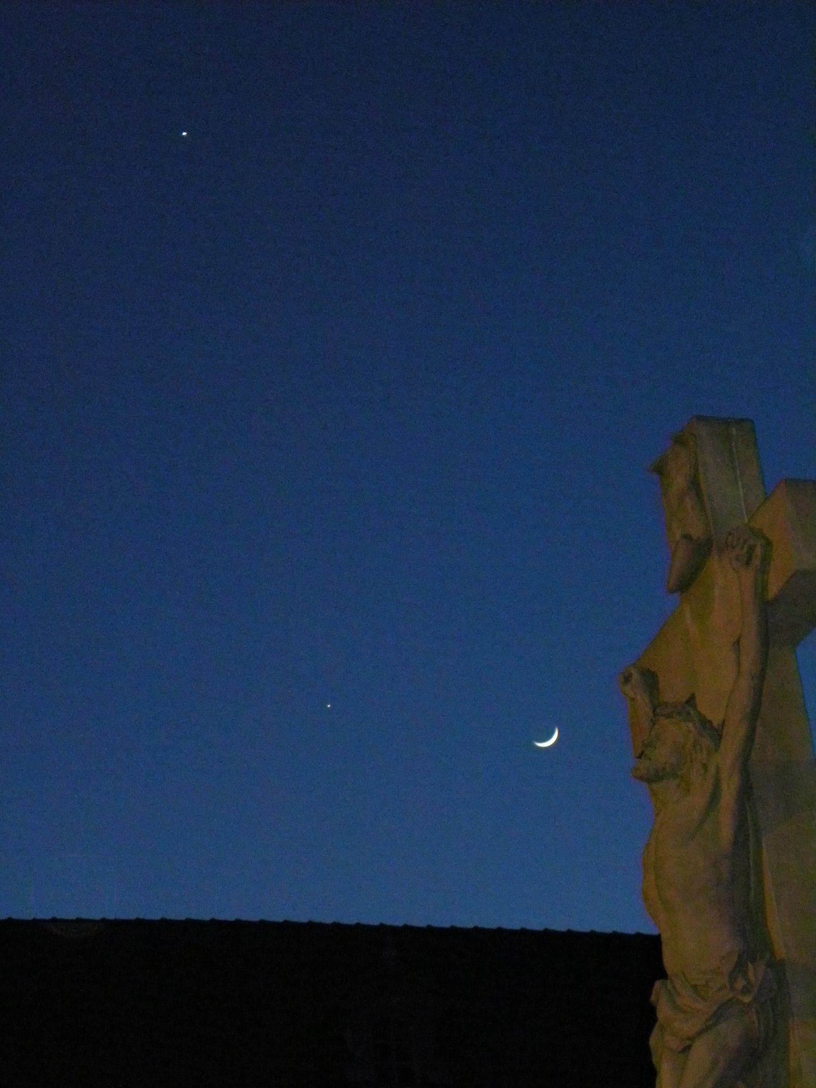
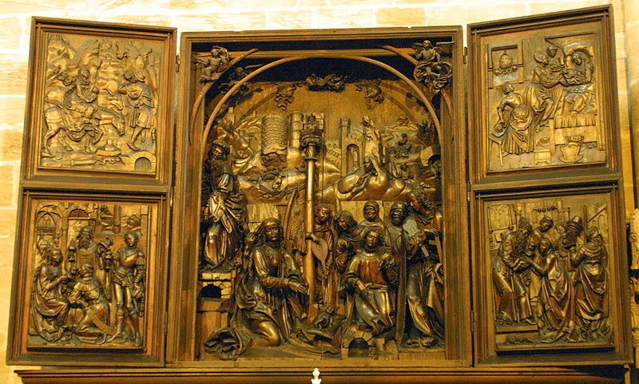
Cattedrale
Bamberga (1002)
https://en.wikipedia.org/wiki/Bamberg_Cathedral
https://susiripa.blogspot.com/2014/01/bamberg-alemania.html

Slide 11
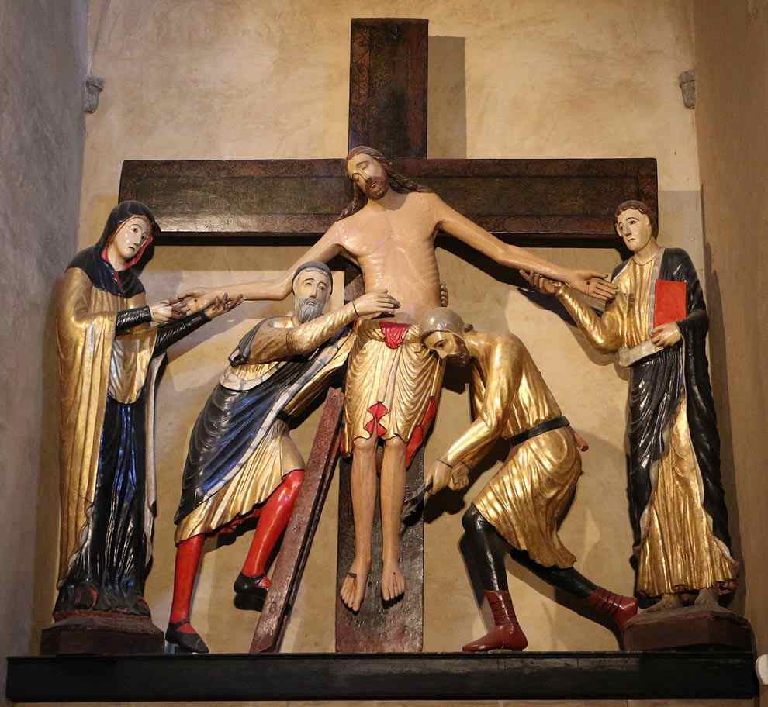
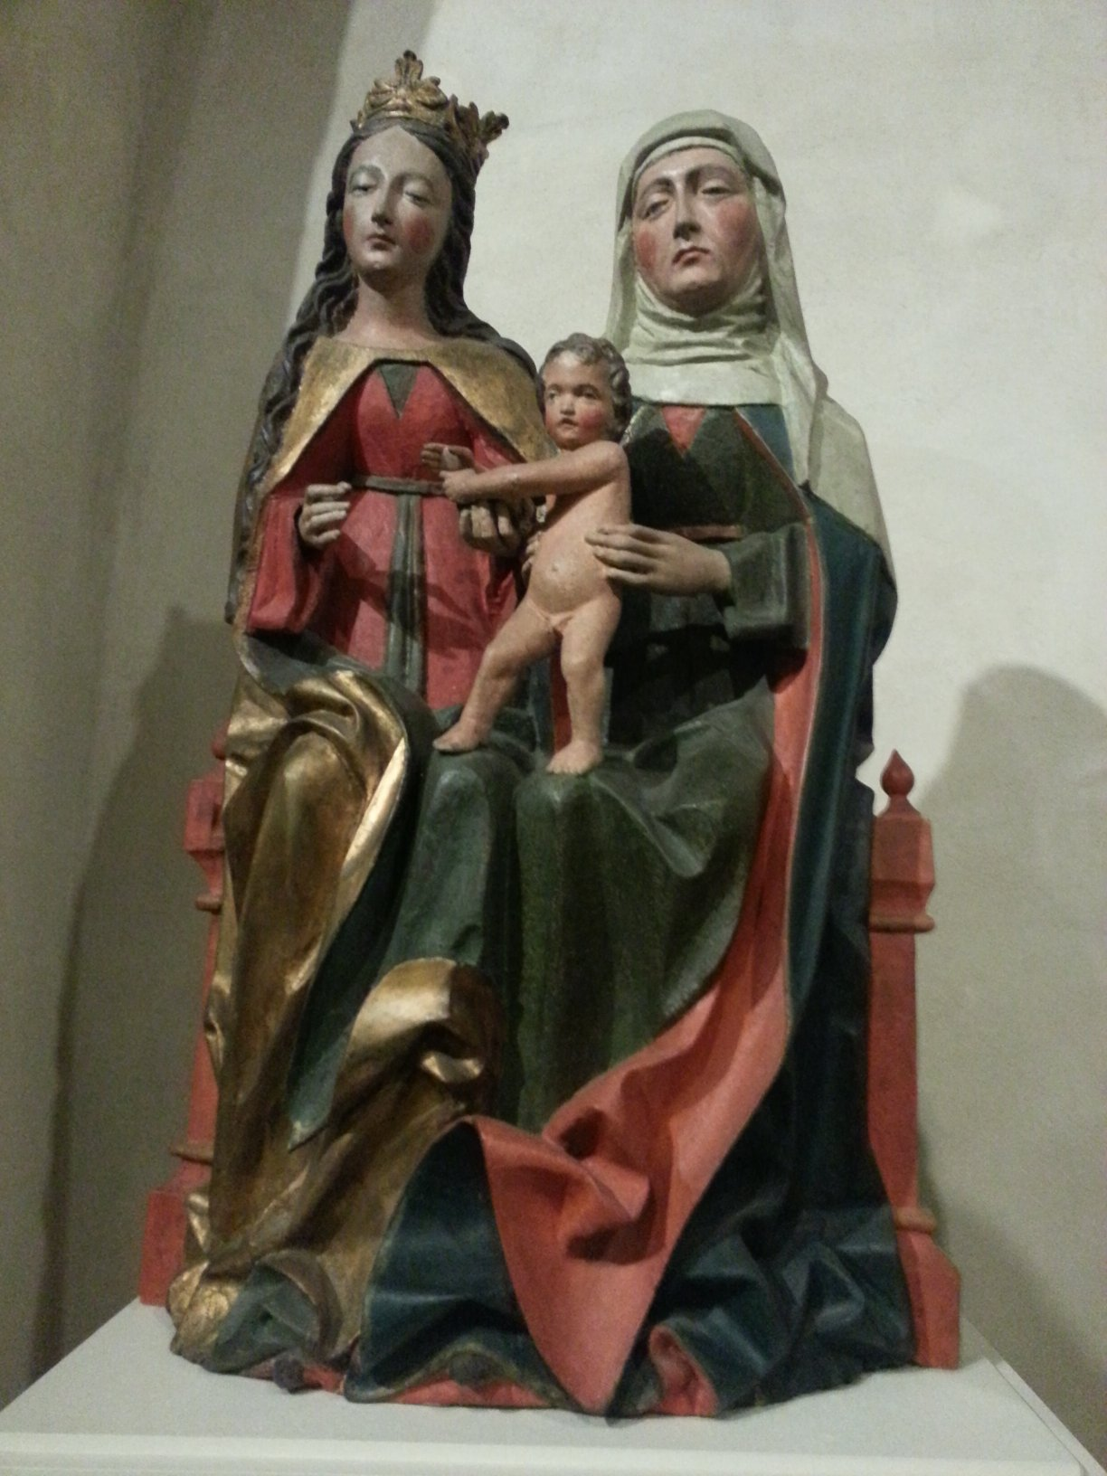
Volterra, Marienborg
https://www.museionline.info/tipologie-museo/cattedrale-di-santa-maria-assunta-volterra (1228)
Madonna di Slesia (XIV sec.) foto MK

Slide 12
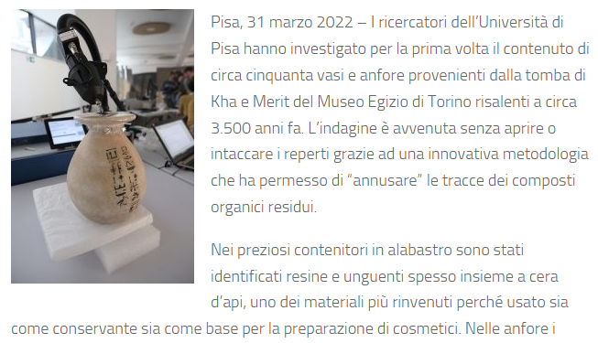
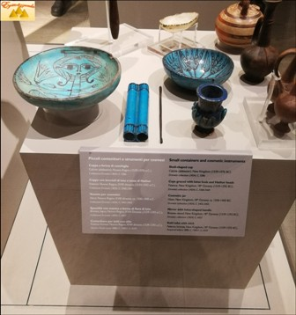
Il trucco nell’antico Egitto tra seduzione e protezione
Sorprende molto però scoprire che anche tra i popoli antichi erano diffusi diversi rituali estetici per esaltare la bellezza del corpo, cercando così di aumentare il proprio fascino.
Ogni donna egizia, quindi, aveva un proprio cofanetto, che avrebbe portato anche nell’aldilà, nel quale conservava un grande numero di oggetti.
Elena Cappannella, 8 Marzo 2021, https://egittolizzando.altervista.org/il-trucco-nellantico-egitto-tra-seduzione-e-protezione/

Slide 13
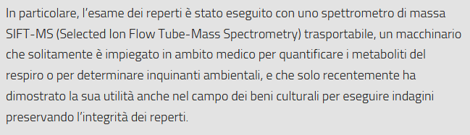
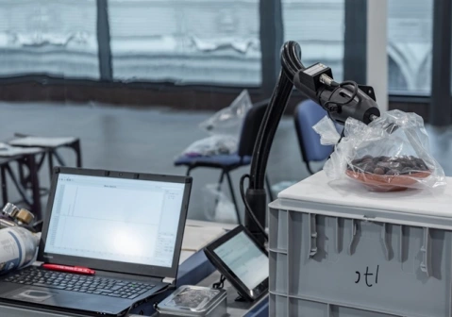
«Spettroscopia di massa»
Schema dello spettrometro di massa
https://archeologiavocidalpassato.com/tag/sra-instruments/

Slide 14
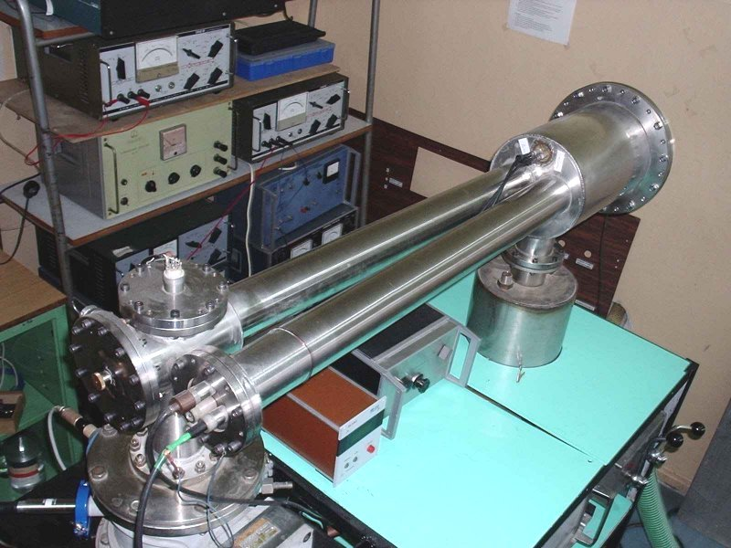
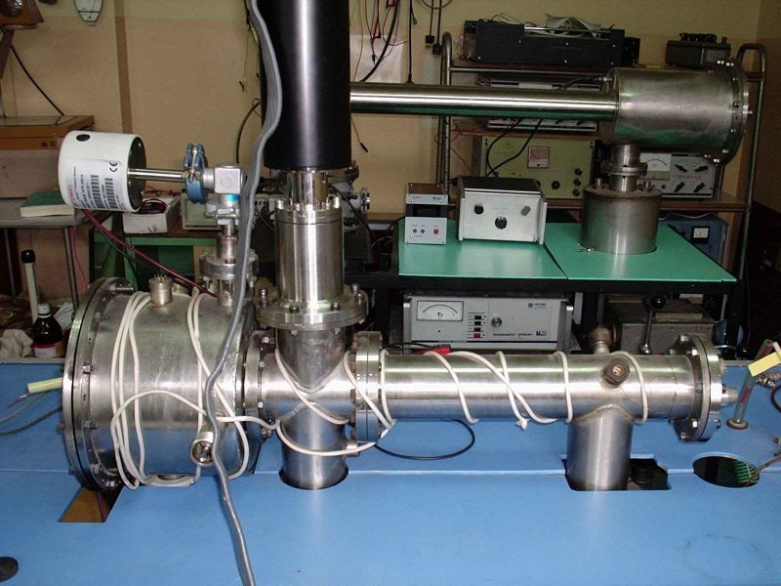

Spettroscopia di massa
Tempo di volo
“quadrupolo”

Slide 15
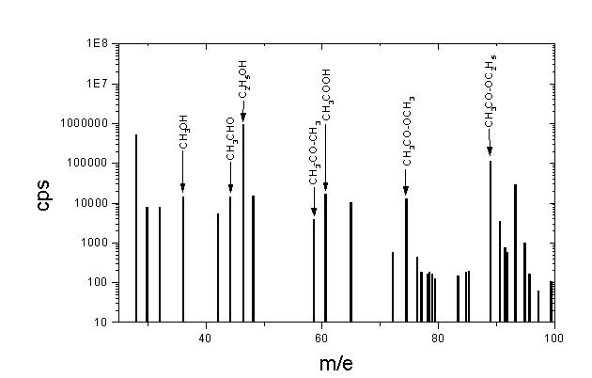
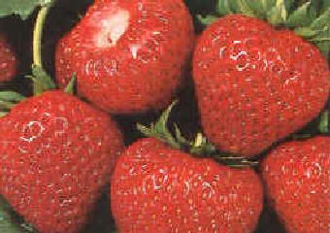
Qual è il profumo delle fragole?
Sicuramente apetitoso!
Lo spettro delle masse:

Slide 16
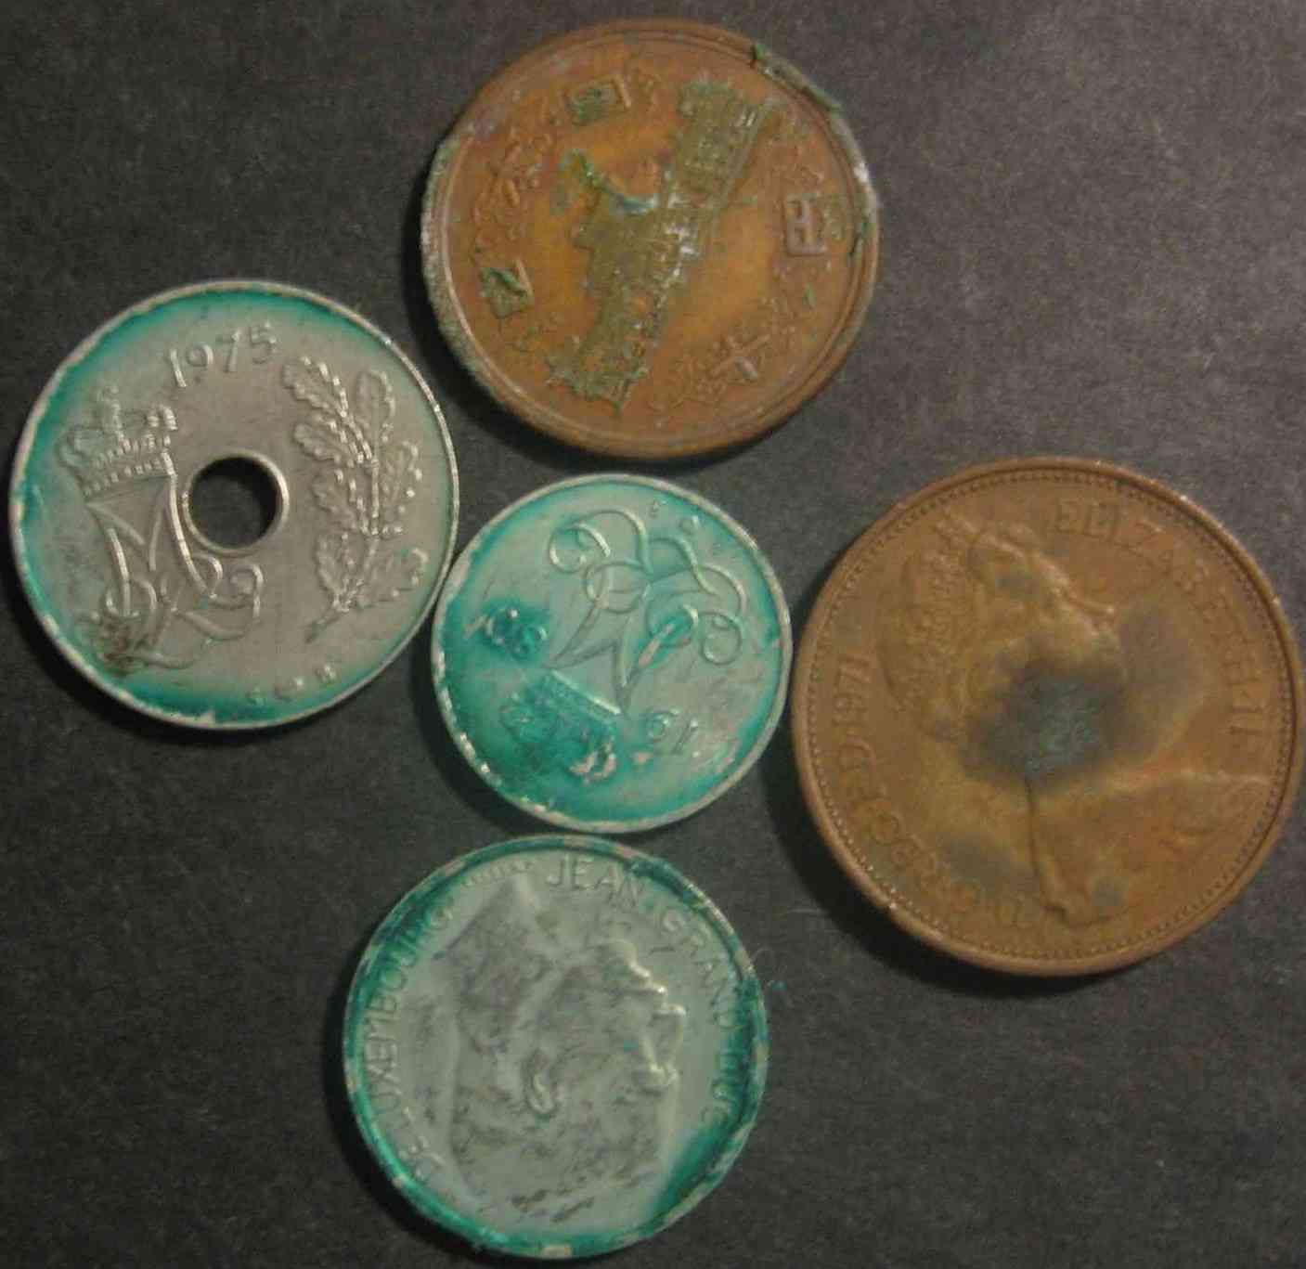
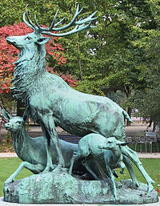
«Verdigris» o grenspan
https://www.coincommunity.com/forum/topic.asp?TOPIC_ID=46390
Giardini di Lussemburgo
https://fr.wikipedia.org/wiki/Vert-de-gris
Poisonous Verdigris - Precaution and Tips in Taking Care of Brass and Copper Cookware
Most copper and brass cookware are tin-lined because these two substances are known to develop verdigris. It is a highly poisonous substance that can contaminate food. Stop using your cookware when you see greenish discoloration already.
Article Source: http://EzineArticles.com/1912771
Acetato di rame è velenoso!

Slide 17
Tutti e tre gli indizi, cioè
il trucco delle donne Egizie
la caffettiera Macedone
la pattina sui tetti delle chiese medioevali
indicano, che:
il rame, diversamente dal oro (ma simile ad argento) non è un metallo del tutto «nobile», i.e. subisce la corrosione
le sali (compreso i minerali) di rame hanno il colore verde (o azzurro), come abbiamo già notato nella lezione sulla spettroscopia (i fuochi d’artificio di Parigi)
l’acetato di rame è velenoso (= competenza sociale)

Slide 18
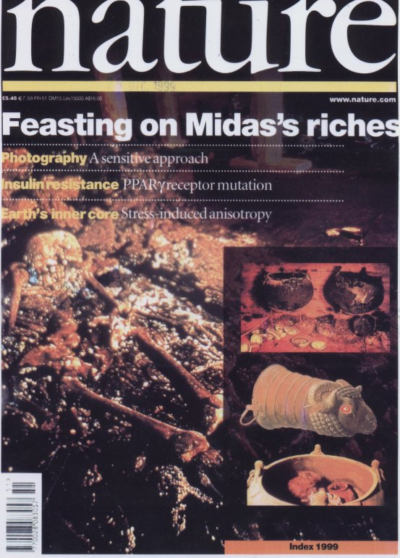
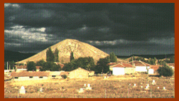
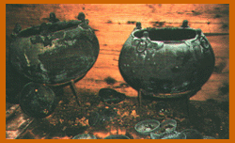
Festeggiando ai fasti di Mida
https://www.penn.museum/sites/midas/intro.shtml

Slide 19
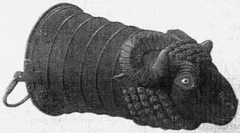
Festa funebre di Re Mida
Si può dire che cosa si mangiava alla festa 3 mila anni fa? Si scopre che sì!
Nel 1999 gli archeologi hanno aperto in Asia Minore, nella zona dell’antica Frigia, una tomba piena di tesori: perle, gemme preziose, pesanti stoffe e sofisticati calici di bronzo. La ricchezza della sepoltura indicava un alto rango del morto, e il luogo di ritrovamento e l’età – la affinità cultura col la Grecia pre-classica. Quasi, quasi, la tomba di Re Mida.
In fondo ai calici a forma delle teste di pecora (situla) c’erano dei residui, quasi invisibili ad occhio nudo. Forse i residui della festa? Ma erano così pochi, che non si potevano assaggiare. Ma a che cosa serve la scienza moderna?
Si scopre che alla festa di Re Mida non si risparmiava: in fondo di oltre 100 calici e vasi per mescolare le bevande gli scienziati hanno identificato 16 tipi di diverse bevande alcoliche: vini di qualità, birra d’orzo e miele fermentato. In fondo ai piatti hanno identificato almeno 14 tipi di carni, principalmente di capre e ovini. La carne veniva prima grigliata poi mescolata con erbe e aromi. I vini e le birre erano mescolate in diverse proporzioni e serviti nelle coppe raffinate. Le rimanenze hanno lasciato a Re Mida per il suo viaggio attraverso la Stige.
Una festa così basta per passare al mito!
http://dydaktyka.fizyka.umk.pl/Wystawy_archiwum/z_omegi/stypa.html

Slide 20
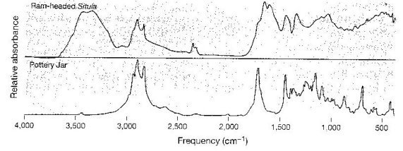
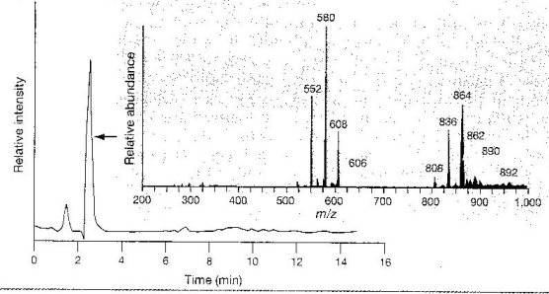
Spettroscopia alla festa di Re Mida
Assorbimento nell’infrarosso: situla a forma della testa di pecora e il vaso in ceramica
Cromatografia liquida, spettro di massa

Slide 21
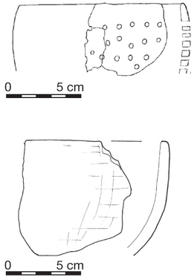
Da quando beviamo il latte di mucca?
Gli archeologi, nella zona di Torun (PL) hanno scoperto i resti delle ceramiche, risalenti a 5200- 4800 a.C. Alcune di esse erano forate altre no.
Sul fondo hanno trovato i resti delle molecole organiche: i grassi con 16 e 18 atomi di carbonio. Erano i residui di origine animale: di latte e di grasso di mucche. Le ceramiche forate servivano come contenitori per latte – strano, vero?
L’uomo adulto non digerisce il latte: l’enzima specifico non viene più prodotto appena il bambino compie 3-4 anni di età.
Come mai no beviamo il latte e mangiamo i latticini?
È il risultato di una mutazione genetica avvenuta circa 7,5 mila anni fa sulle fertili pianure di Pannonia, tra i pastori neolitici. Questa mutazione, di cambiamento di un aminoacido nella lunga catene di DNA permette anche agli adulti di digerire il latte.

Slide 22
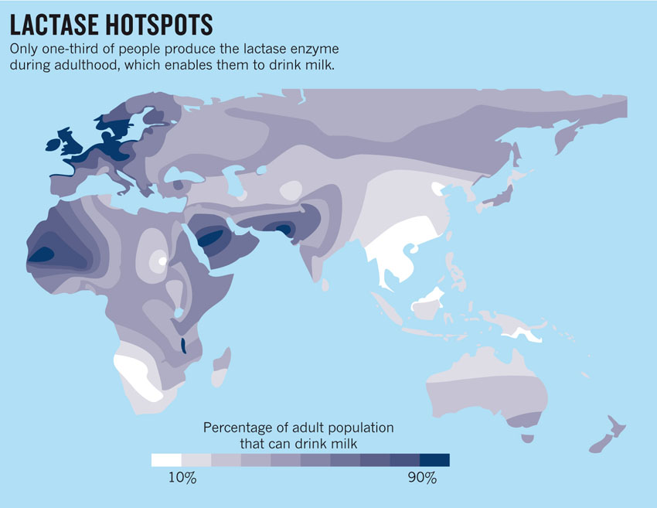
Intolleranza al latte è una cosa seria
Così i nostri antenati, per togliere il lattosio dal latte lo facevano fermentare (sino ad oggi il latte fermentato si beve in Polonia).
Anzi, in Italia il formaggio per eccellenza è il grano padano, con il minimo contenuto di lattosio in confronto con altri formaggi.
La tolleranza al lattosio è divenuta il gene dominante in quasi 100% di popolazione in Gran Bretagna e Olanda: lì, dove si beve tanto latte e mangia diversi formaggi.
Attenzione: i caprici di bambini che non vogliono il latte può avere una base genetica!
E i Cinesi non mangiano formaggi
ma fanno fermentare le uova, come noi
(Trentini) i crauti e i Polacchi – i cetrioli.
http://dydaktyka.fizyka.umk.pl/Wystawy_archiwum/z_omegi/mleczna_rewolucja.html

Slide 23
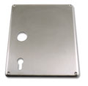
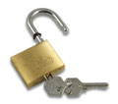
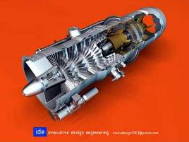
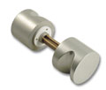
Metalli, leghe, ori
Fe: acciaio, ghisa
Cu: ottone, bronzo
Aluminio, titanio, nichel
http://www.razetocasareto.com
http://www.alibre.com/images/gallery/small/Soetikno1.jpg

Slide 24
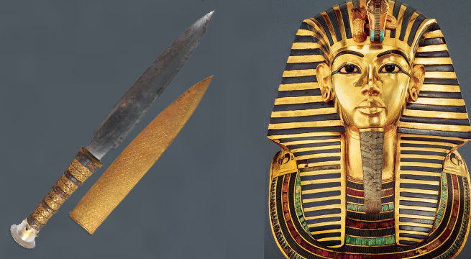
Modern iron in ancient Egypt (siderurgia)
The 34 centimeter long dagger had a iron-mixture blade with a gold handle with a crystal knob at the end. Artifacts produced with ordinary iron ore quarrying typically display a maximum of 4% nickel, however, Tut’s (1341-1321a.C.) weapon contained nearly 11% nickel, and presence of cobalt. This dagger as well as many other iron objects found in ancient Egypt were made from meteorites.
https://greaterancestors.com/modern-iron-ancient-egypt/

Slide 25
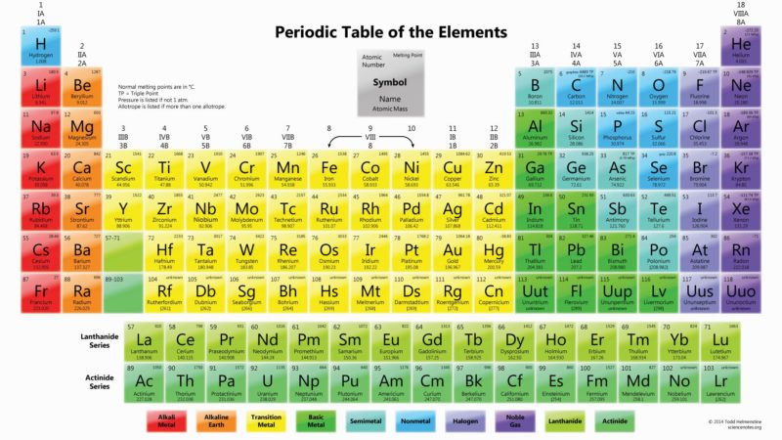
Ferro, nichel, cobalto
https://www.scienzafacile.com/introduzione-alla-tavola-periodica-degli-elementi/

Slide 26
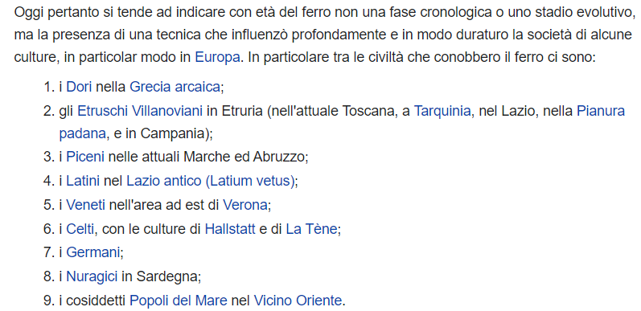
https://it.wikipedia.org/wiki/Età_del_ferro
L'adozione di questo nuovo materiale spesso coincide con altri mutamenti nella società, non escluse le divergenti pratiche agricole, credenze religiose e stili artistici.

Slide 27
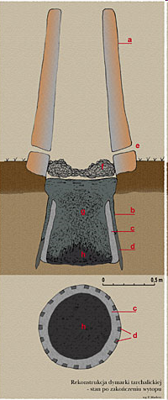
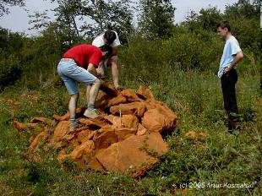
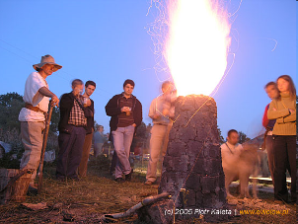
„Età del ferro”
Storia – forni in argilla, «blumi», lingotti
Minerali di ferro: limonite, siderite, …
http://welniaczki.nazwa.pl/Wolow_eu-Dymarki/
«Forno a fumare» (nella lingua di pre-Slavi, grandi esportatori di semi-lavorati di ferro per i Romani), o farga catalana, fatta di argilla o creta, permetteva d’ottenere la temperatura di 1200ºC - troppo bassa per la fusione del ferro, ma sufficiente alla formazione di una lega spontanea carbone-ferro: venivano prodotti i pezzi (blumi) che successivamente dovevano essere lavorati nelle fucine. I dettagli del processo e la composizione chimica di «blumi» non si conoscono.
https://en.wikipedia.org/wiki/Ferrous_metallurgy

Slide 28
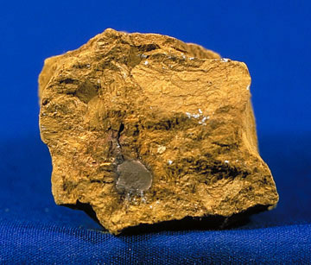
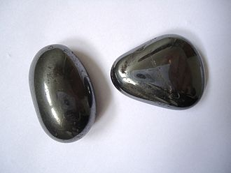
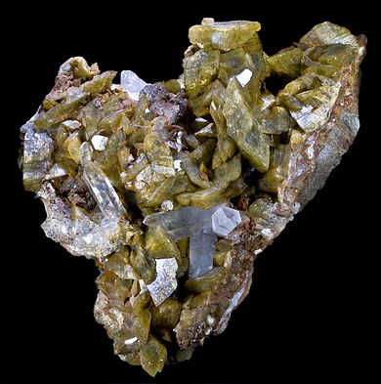
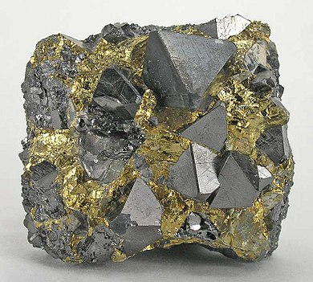
Minerali di ferro
Limonite FeO(OH)·nH₂O
Ematite Fe₂O₃
Siderite FeCO₃
Magnetite Fe₃O₄

Slide 29

Acciaio: lega di ferro con carbonio (<2.1%)
http://www.calphad.com/iron-carbon.html

Slide 30



Ittiti (?)
(II millennio a.C.)
Klaus-Peter Simon, https://pl.wikipedia.org/wiki/Hetyci#/media/Plik:Yazilikaya_B_12erGruppe.jpg
CC BY-SA 3.0, https://commons.wikimedia.org/w/index.php?curid=632128
Bernard Gagnon CC BY-SA 3.0, https://commons.wikimedia.org/w/index.php?curid=37792370

Slide 31


Battaglia di Kadesz (1280 a.C.)
Ramses II
CC BY-SA 3.0, https://commons.wikimedia.org/w/index.php?curid=632128
https://it.wikipedia.org/wiki/Battaglia_di_Qade%C5%A1

Slide 32


Una fucina, per ulteriore lavorazione
Un convertitore Bessemer.
Pompare l’aria brucia il carbonio in eccesso, e permette di produrre l’acciaio
https://it.wikipedia.org/wiki/Siderurgia
https://it.wikipedia.org/wiki/Fabbro

Slide 33

Il colore delle stelle e il ferro da cavallo
Vedi anche: https://it.wikipedia.org/wiki/Ferro_battuto

Slide 34





Ghisa, acciaio, ferro battuto, etc.
https://en.wikipedia.org/wiki/Wrought_iron
https://www.supereva.it/ecco-che-aspetto-ha-titanic-oggi-3810-metri-atlantico-39001
Grafite cristallizzato nella ghisa (lega Fe-C con 4% C)

Slide 35

Il ferro „puro”: ferrite = α-Fe bcc
(<0.028%C@738ºC)
http://www.metallograf.de/start.htm
Il ferro pur è più morbido del rame!

Slide 36


Con il contenuto di C più grande si vedono due fasi:
alfa-ferrite (88 wt%)
cementite (12%) - aghi
http://en.wikipedia.org/wiki/Pearlite
http://www.sv.vt.edu/classes/MSE2094_NoteBook/96ClassProj/analytic/frontan.html#BE
The group and their :"contracts": Chris Lattin Kurt Eaton Victor Simkovic Ike Eikenlaub

Slide 37


Acciaio temprato
The martensite is formed by rapid cooling (quenching) of austenite which traps carbon atoms that do not have time to diffuse out of the crystal structure
martensite has a body centered tetragonal crystal structure, whereas austenite has a face center cubic (FCC) structure.
Acciaio temprato ha una struttura cristallografica “ad aghi”, che assicura la durezza ed elasticità (ma anche fragilità)
Martensite in AISI 4140 steel
0.35%C Steel, water-quenched from 870°C
http://en.wikipedia.org/wiki/Martensite

Slide 38


La spada di Damasco
Assedio di Antiochia (1098 d.C.) [dott.ssa Claudia Cepollaro]
Nella Forgiatura la lama era creata modellando il ferro con presse o con maglie inserite nella forgia, una sorta di forno con carboni ardenti alimentati da un mantice. La temperatura non doveva essere troppo elevata per evitare che il ferro diventasse ghisa. diventasse troppo morbido. Successivamente la lama, resa arroventata con i carboni della forgia, era lavorata con martello ed incudine. Seguiva la Tempra dove il ferro della lama arroventata, divenuto acciaio, veniva immersa in olio o acqua. E per finire il Rinvenimento, un trattamento termico con un riscaldamento seguito da un raffreddamento a velocità controllata (nella urina?) che dava durezza l’elasticità all’arma.
https://lagiovinestoria.blogspot.com/p/le-spade-di-damasco-misteri-del-medioevo.html

Slide 39

Fasi cristallografiche: perlite, ferrite, cementite
http://www.metallograf.de/start.htm
Cosi, si spiegano infinte applicazioni del ‘ferro’. E visto, che alla lega Fe-C si possono aggiungere altri elementi - vanadio, cromo, molibdeno, mangano, di lavoro non mancherà per altre generazioni di ingegneri.

Slide 40


Metalli nativi
Rame, argento, calcite
Oro, rame, argento
Museo delle Scienze Naturali di Toronto, foto Maria Karwasz

Slide 41

L’oro rimane eterno: il tesoro di Priamo
prima metà del III millennio a.C.
https://www.joya.life/blog/sorprendente-tesoro-del-priamo/

Slide 42



«Orefice fine»
https://www.artribune.com/wp-content/uploads/2015/09/Benvenuto-Cellini-Saliera-.jpg
https://mymodernmet.com/faberge-egg-history/
Benvenuto Cellini
Peter Carl Fabergé
Perché l’oro è così malleabile?
Perché gli orbitali d sono molto allungati

Slide 43






Lega: una miscela (solida) per migliorare le proprietà meccaniche e di lavorazione
Punzoni, Legge 1872
950
900
800
„prova 750”
Eutettica
(la lega con
la temperatura di fusione più bassa)
„prova 916”
http://www.metallurgy.nist.gov/phase/solder/agcu.html
http://www.andrzejbaranowski.pl/cechy.html
http://cst-www.nrl.navy.mil/lattice/alloys/aucu.html
http://www.antichitailtemporitrovato.it/?pag=119

Slide 44

Diagrammi di fase – lo „stagno” per saldare
Diagrammi di fase mostrano, come cambia la temperatura di fusione in funzione del contenuto chimico della lega.
Per esempio, il piombo puro fonde a
325ºC e lo stagno puro a 230 ºC.
Il grafico mostra come cambia la
temperatura di fusione per diverse
percentuali di massa per la lega Sn↔Pb.
La lega con 38%Pb (e 62%Sn) ha la
temperatura di fusione più bassa, 182 ºC
Viene chiamata la eutettica.
Diversi ‘triangoli’ limitano le determinate
‘fasi’: il Pb sciolto nello Sn solido, cristalli
di lega Sn-Pb galleggianti in liquido Sn-Pb
(ma di diverse proporzioni, etc.)
1:1 atomico
Source: NIST
http://www.metallurgy.nist.gov/phase/solder/pbsn.html

Slide 45


Età del bronzo 3300-1300 a.C.
http://www.metallurgy.nist.gov/phase/solder/cusn.html
http://en.wikipedia.org/wiki/Bronze_Age
http://www.coloradogem.com/images/3507_big.jpg
http://webmineral.com/specimens/picshow.php?id=2469
http://it.wikipedia.org/wiki/File:Marek_Aureliusz_Kapitol.jpg
http://www.exceptionalminerals.com/exceptionalroom6.htm

Slide 46



Età del bronzo (Cu:Sn)
Rame nativo, Michigan, USA
Stagno nativo, NSW Australia
http://www.metallurgy.nist.gov/phase/solder/cusn.html

Slide 47



I bronzi venuti dal mare
https://it.wikipedia.org/wiki/Macchina_di_Anticitera
Calcolatore astronomico 150-100 a.C.
Reggio Calabria, 24/07/2012,
per gentile concessione
https://www.youtube.com/watch?v=xWVA6TeUKYU

Slide 48






Bronzo fosforoso
Il bronzo fosforoso merita una descrizione a parte rispetto ai tradizionali bronzi allo stagno e all’alluminio. È una lega ad alto contenuto di stagno e fosforo con alti valori di resistenza di carico, elevata elasticità, resistenza all’usura ed ottime caratteristiche di scorrimento, anche in caso di scarsa lubrificazione.
Phosphor bronze propellor from 1940s American warship
Bauhaus Walstein tenor saxophone
manufactured in 2008 from phosphor bronze
Acoustic guitar string wrapped with phosphor bronze
https://www.venditabronzo.it/dati-tecnici/bronzo-fosforoso.html
http://www.alibaba.com/showroom/Bronze_Spring_Wire.html
http://en.wikipedia.org/wiki/Phosphor_bronze

Slide 49
Ottoni Cu + Zn (+ Pb), applicazioni
Diego Colombo, Facolta’ di Ingegneria, Universita’ di Trento;
http://www.ing.unitn.it/~colombo/OTTONERICA/Ottoni_files/Page335.htm
Lega | Applicazione
P- CuZn20Pb P-CuZn35Pb2 | Meccanica: Particolari tranciati a freddo, chiavi . Edilizia: Accessori idrosanitari, rubinetteria.
P-CuZn36Pb3 | Meccanica: Ingranaggi, pignoni e tutti i particolari a forme complesse che richiedono una impegnativa lavorazione alle macchine utensili ad asportazione di truciolo ad altissima velocità.
P-CuZn36Pb2As | Edilizia: Rubinetteria e raccorderia a contatto con acque potenzialmente atte a determinare il fenomeno della dezincificazione negli ottoni al piombo comuni.
P-CuZn37Pb2 | Meccanica: Bilancieri e casse per orologi, parti per orologeria, ingranaggi, ruotismi.
P-CuZn37Pb2Sn | Meccanica: Steli di valvole, viti, dadi e bulloni, particolari per impieghi marini.
P-CuZn38Pb2 | Meccanica: Spine, bulloneria, viteria, spilli, occhielli, gancetti, articoli per uso domestico, minuteria metallica, lucchetti, serrature. Edilizia: Rubinetteria cromata, miscelatori termostatici, valvole a sfera, a farfalla, a saracinesca, termostatiche, a quattro vie, organi di intercettazione, regolazione e controllo, valvole per gas.
P-CuZn38Pb4 | Meccanica: Piastre, arpionismi e parti metalliche in genere per orologeria.
P-CuZn39Pb1 | Meccanica: Viteria e bulloneria ottenute su macchine utensili ad alta velocità.
P-CuZn39Pb2 | Edilizia: Accessori per impianti idrosanitari, maniglie per porte e finestre, rubinetti, valvole e loro parti. Meccanica: Lucchetti, serrature, viti, dadi e bulloni.
P-CuZn39Pb3 P-CuZn40Pb | Meccanica: Piastre tubiere per scambiatori di calore e condensatori.
P-CuZn40Pb2 | Edilizia: Valvole, rubinetteria, detentori, organi di intercettazione, regolazione e controllo. accessori per impianti idrosanitari, manigliame. Meccanica: Viti, dadi e bulloni.
P-CuZn40Pb2Al | Edilizia: Profilati estrusi, serramenti ed infissi per vetrine, salvaporte, serramenti in genere, modanature, riloghe.

Slide 50



Leghe della zecca EU
Monetine polacche:
1, 2, 5 gr - Cu59Zn40Mn1
10, 20 ,50 gr i 1 zł - Cu75Ni25
2 zł : Cu92Al6Ni2- esterno, Cu75Ni25- interno
Euro:
acciaio ricoperto con rame
10, 20, 50 centesimi Cu89Al5Zn5Sn1 (nordic gold)
interno: Cu75Ni25 esterno Cu75Zn20Ni5
Piotr Gramza. http://www.monetki.friko.pl/wiad/stopy.html

Slide 51


Due mega-sbronzi
«Колокол цар» – non ha mai suonata «Пушка цар» - non ho mai sparato

Slide 52
Materiali delle tecnologie moderne: copiando la natura
La scienza dei materiali è antica come la civiltà.
• Negli antichi forni per formare il ferro, conosciuti in Egitto nel III millennio a.C. in modo adeguato veniva sfruttato il fatto, che il ferro con l’aggiunta di carbone fonde nella temperatura molto più bassa (persino 1154ºC) che il ferro puro (1538ºC); oggi non sappiamo riprodurre questi vecchi forni.
• fare colate di bronzo, per monumenti (Fidia, Aurelio), o campane è ancora più difficile
• i segreti della produzione della porcellana erano custoditi per millenni
Si scopre che la natura è ancor più ‘furba’ dell’uomo
La strutture del legno o il filo del ragno sono ancora insuperabili per le loro qualità meccaniche …

Slide 53
Cemento armato, acciaio temprato, porcellana e i gusci di molluschi
Studi al microscopio mostrano, che molti, apparentemente diversi materiali hanno strutture molto simili
I materiali meccanicamente più robusti per le costruzioni come:
- cemento armato
porcellana cinese
acciaio temprato
- compositi con polimeri
hanno la struttura che consiste di due fasi – una a filamenti (barre di ferro nel cemento, cristalli di Al₂O₂ nella porcellana, i cristalli allungati di martensite in acciaio, fibre di vetro o di carbone nei polimeri), resistente alla trazione, e altra fase, di riempimento (cemento, mullite, austenite, resina) – resistente alla pressione.
Si scopre che i gusci delle cozze hanno anche una struttura simile, fatta di calcite e materiale organico (chitina), come mostarno gli articoli scientifici che seguono.

Slide 54




L’ingegneria dei materiali: Red abalone
Haliotis rufescens ang. Red abalone
Orecchia di mare – fino a 30 cm
http://www.gastropods.com/5/Shell_965.shtml

Slide 55

Haliotis rufescens
Macromolecular structure of the organic framework of nacre in Haliotis rufescens:
Implications for growth and mechanical behavior
Fig. 1. (a and b) SEM images of fractured nacre from H. rufescens illustrating tiles on nearly parallel lamella. The “terrace” consisting of one interlamellar layer of nacre is shown at higher magnification in (b), where the black arrow points to a central region discussed below and referred to in Mutvei (1979). (c) Flat pearls grown on a glass slide inserted into the mantle of a live red abalone (described below). Note the “stack of coins” arrangement with a smaller tile (or tiles) nucleated at the top of each stack. (d) SEM image of a cross section of H. rufescens organic matrix, demineralized in EDTA, illustrating individual and apparently porous interlamellar layers
(a, b) La struttura lamellare del guscio, fatta dalle ‘tegole’ di madre perla.
(c) La parte interna è un mosaico di quasi-perle: pile di lamiere
(d) La matrice organica costituisce una rete, tipo filamenti di vetro in ‘vetro-resina’
Jiddu Bezaresa, Robert J. Asaroa, , and Marilyn Hawleyb
a Department of Structural Engineering, University of California, San Diego, CA 92093, USA
b Materials Science and Technology Division, Los Alamos National lab., Los Alamos, NM 87545, USA
Journal of Structural Biology
Volume 163, Issue 1, July 2008, Pages 61-75

Slide 56



Haliotis rufescens
La struttura somiglia a un muro fatto di mattoni regolari e legati tramite la malta. I cristalli di CaCO₃ (aragonite) hanno i bordi organici (di chitina), come un telecomando nel suo guscio.
La struttura è resistente ma anche elastica.

Slide 57
Biomateriali
The nanostructural unity of Mollusc shells
Y. Dauphin*
UMR 8148 IDES, bât. 504, Université Paris XI-Orsay, 91405 Orsay cedex, France
* E-mail: yannicke.dauphin@u-psud.fr
ABSTRACT
Calcite and aragonite shell layers of the main classes of Molluscs are composed of monocrystalline units (prisms, tablets, laths or fibres). Scanning electron and atomic force microscopy studies show these units are composed of small round granules with a thin cortex (amorphous calcium carbonate and/or organic matrix). These granules are organo-mineral composites. A comparison of the size and shape of the granules in different taxa (Mollusca, Brachiopoda) suggests a possible relationship with taxonomy and/or phylogeny.
Anche studi su altri molluschi mostrano simili strutture: prismi, fibre, tessere, o ‘legnetti’ fatti da mono-cristalli di calcite o aragonite (entrambi CaCO₃).
Questi elementi formano dei granelli con una sottile corteccia di carbonato di calcio amorfo, in una matrice organica.

Slide 58

Struttura atomica della materia (Democrito)

Slide 59




Raggi X rivelano la struttura di cristalli
SiC Università di Trento
LEED = Low Energy
Electron Diffraction
RNA del virus del tobacco
DNA – sale di sodio.

Slide 60



Struttura cristallografica
Cristallo regolare: cloruro di sodio
Układ regularny ściennie centrowany dla Cl⁻ (zielone)
z jonami Na⁺ (szare) w lukach oktaedrycznych
R_{Na+}< R_{Cl-}
http://pl.wikipedia.org/wiki/S%C3%B3l_kamienna

Slide 61



Classe «regolare»: diamante
ZnS – blenda di zinco
(sfaleryt)
Simmetria regolare (cubica), centrato sulle pareti
Kubisch flächenzentrierte Kristallstruktur (fcc) des Diamant.
Jedes Kohlenstoffatom ist gleichwertig mit vier Nachbaratomen kovalent gebunden,
unten links in der Zeichnung hervorgehoben.
http://de.wikipedia.org

Slide 62






Struttura cristallografica trigonale, ≈rhombohedral
= un cubo inclinato in 3D
α-quarzo (SiO₂)
Corindone (Al₂O₃)
Cinabro (HgS)
Museo delle Scienze Naturali di Vienna
Foto: Maria Karwasz
http://en.wikipedia.org/wiki/Cinnabar

Slide 63

Scala della durezza (Mohs)
Materiale più duro lascia una traccia sul materiale più morbido.
La durezza dell’unghia è c.a. 2,5, vetro 5,5, lima (metallica) per le unghie 6,5.
AllAboutGemstones.com

Slide 64


1 talco
http://www.mii.org/Minerals/Minpics1/Talc%202.jpg
http://www.microphotonics.com/talc%20powder.jpg

Slide 65


2 gesso (alabastro) CaSO₄
http://www.dkimages.com/discover/previews/953/35003342.JPG

Slide 66


3 calcite (calcare, spato d’Islanda)
CaCO₃
http://skywalker.cochise.edu/wellerr/mineral/calcite/6calcite-cleavage2.jpg
http://www.gvstones.com.br/brazil_orange_compact_calcite_bocc05_f09.JPG

Slide 67



Spato d’Islanda: birifrangenza
Museo di Vienna
Birifrangenza: nelle direzioni perpendicolari la luce propaga con velocità diverse (Foto GK)

Slide 68


4 fluorite CaF₂
http://www.sciencehelpdesk.com/img/science1_5/Fluorite.jpg
http://www.healingcrystals.com/images/cards/Fluorite.jpg

Slide 69


5 apatite Ca₅(PO₄)₃
Gemma semi-preziosa,
ma anche un fertilizzante
http://www.rockcutters.us/cut-images/apatite/apatite-green-oval.jpg
http://www.matsminerals.com/apatiteCM-13.jpg

Slide 70



6 ortoclasio KAlSi₃O₈
Cristalli rosa/ rossi nel granito
http://www.thomsonminerals.com/images/JBW615CORTHOCLASENC1.jpg
http://www.prettyrock.com/php/images/facet-rough/orthoclase-04302007-1-1.jpg

Slide 71




7 quarzo (SiO₂)
http://www.pitt.edu/~cejones/GeoImages/1Minerals/1IgneousMineralz/Quartz/QuartzRose.jpg
http://earthnet-geonet.ca/images/dynamic/minerals/smokey_quartz.jpg
http://perso.wanadoo.es/maquinalmatheus/ima/ametiste_rectifiee.jpg
http://perso.wanadoo.es/maquinalmatheus/ima/ametiste_rectifiee.jpg

Slide 72


8 topazio Al₂SiO₄
http://blog.bolderworld.com/wp-content/uploads/2009/04/topaz.jpg
http://webmineral.com/specimens/Topaz.jpg

Slide 73






9 corindone Al₂O₃
Al₂O₃ – «carta vetrata»
- con gli ioni di Fe: zafiro
- con gli atomi (ioni) Cr: rubino
Foto: Wikipedia

Slide 74





10 diamante
Il taglio sceglie il cliente
http://loopable.files.wordpress.com/2007/07/diamant.gif
http://www.diamondgeezer.com/diamond-buyers-guide/images/diamond-shape.jpg
http://www.worldwidediamonds.info/oppenheimer%20diamond%20yellow%20crystal.jpg
http://famousdiamonds.tripod.com/steinmetzpinkdiamond.html

Slide 75


Altre pietre preziose
tormalina
Museo delle Scienze Naturali, Toronto, foto MK Wikipedia
(Na⁺,K⁺,Ca²⁺)(Li⁺,Mg²⁺,Fe²⁺,Al³⁺,Ti⁴⁺,Mn²⁺)₃ (Al³⁺,Cr³⁺,Fe³⁺,V³⁺)₆
(BO₃)₃ [Si₆O₁₈] (OH)₄ borosilicato
Ogni colore è dovuto a un determinato ossido di metallo, che costituisce «impurezze»

Slide 76






Silicati: SiO₂
1) Granati: tetraedri SiO₄⁻² con gli ioni Fe⁺, Al⁺ etc.
2) Struktura 2D (mica, argilla)
3) Struttura 3D (quarzo)
http://www.visionlearning.com/library/module_viewer.php?mid=140
http://www.pitt.edu/~cejones/GeoImages/1Minerals/1IgneousMineralz/Micas/Muscovite1.JPG
http://www.jdavisproductions.com/images/quartz.jpg

Slide 77

Corindone (topazio, rubino) = Al₂O₃
Durezza di Mohs 9
Temp. di fusione 2044ºC
Struttura Al₂O₃: esagonale di ioni O²⁻
con ioni Al³⁺ a 2/3 delle lacune
http://en.wikipedia.org/wiki/Corundum

Slide 78


Il vetro – un solido o un liquido molto raffreddato?
Na
K
Il reticolo di SiO₂ ‘gonfiato’ dalla presenza di atomi ‘ingombranti’: Na e K
Una vetrata medioevale:
Hotel de Cluny, Paris (foto MK)

Slide 79
Composizione di vetri (%)
Vetro | SiO₂ | ZnO | B₂O₃ | Fe₂O₃ | Na₂O | Al₂O₃ | BaO | CaO | PbO
vycor* | 96 |  | 3 |  | 0.4 | <1
pyrex | 80-81 |  | 12-13 |  | 4
crown Zn | 55-65 | 5-15 | poco |  |  | poco
crown Ba | 31 |  | 12 |  |  | 8 | 48
Crown | 75 |  |  |  | 9 | 11
crown Pb | 75 | 3 |  |  | 16 |  |  | 8 | 13
flint | 65 |  |  |  |  |  |  |  | 35
ferro | 67 |  |  | 15 | 18
Fibre ottiche | 54 |  | 8 |  |  | 15 |  | 22
Na finestre | 75 |  |  |  | 17 |  |  | 8
Per gli Egizi era la sabbia, che si è fusa con le ceneri del focolare

Slide 80

Le bottiglie dei Romani (azzurro-verdi)
Table 1.
Sample analyses
 | G6106 | G13125 | G3622 | G14114 | G14131
SiO₂/wt% | 69.0 | 69.0 | 69.4 | 69.4 | 67.1
Al₂O₃/wt% | 2.3 | 2.6 | 2.3 | 2.1 | 2.6
Fe₂O₃/wt% | 0.49 | 0.64 | 0.80 | 0.74 | 0.33
MgO/wt% | 0.49 | 0.59 | 0.48 | 0.47 | 0.55
CaO/wt% | 6.2 | 6.7 | 6.3 | 6.0 | 9.3
Na₂O/wt% | 18.2 | 17.3 | 17.4 | 18.2 | 16.6
K₂O/wt% | 0.52 | 0.74 | 0.54 | 0.50 | 0.52
TiO₂/wt% | 0.08 | 0.10 | 0.08 | 0.08 | 0.05
P₂O₅/wt% | 0.09 | 0.12 | 0.10 | 0.09 | 0.08
MnO/wt% | 0.35 | 0.51 | 0.46 | 0.37 | 0.92
SO₃/wt% | 0.37 | 0.22 | 0.36 | 0.30 | 0.23
Cl/wt% | 1.4 | 1.1 | 1.2 | 1.2 | 1.6
Sb₂O₃/wt% | 0.37 | 0.28 | 0.35 | 0.43 | 0.00
Fig. 3. Reflection-corrected, normalised
visible wavelength optical absorption spectra.
Il colore deriva dalla presenza di ossidi Fe₂O₃ e MnO. In quarzo, lo stesso ossido Fe₂O₃ dà una colorazione violetta. Il vetro I-II secolo d.C.
Roman blue-green bottle glass: chemical–optical analysis and high temperature viscosity modelling
P.A. Bingham^{a, ,} and ^{C.M. Jacksonba}
Journal of Archaeological Science. Volume 35, Issue 2, February 2008, Pages 302-309

Slide 81


Museo del vetro Sosnowiec (PL)
https://wikizaglebie.pl/wiki/Pa%C5%82ac_Schoena_Muzeum_w_Sosnowcu
https://ireland.apollo.olxcdn.com/v1/files/yinmr90f2rct3-PL/image;s=516x361

Slide 82




Il vetro di Murano
https://www.theitaliantouch.org/it/volume3/miti/miti-e-status-symbol/il-vetro-di-murano/
https://it.latuaitalia.ru/made-in-italy/il-vetro-artistico-di-murano/
https://vitrumlife.it/vetro-di-murano-un-patrimonio-che-rischia-la-scomparsa/
https://www.livitaly.com/tour/murano-glass-tour-venice/

Slide 83

Il duomo di Murano
Fondata forse nella metà del VII secolo (dal 999 è una promissione del pievano Michele Monetario al vescovo di Torcello), la chiesa fu inizialmente dedicata a Santa Maria. Ad essa, nel 1125, fu associato San Donato martire, vescovo di Evorea, quando il corpo del santo fu trasportato da Cefalonia, dopo che la città fu conquistata da parte dell'armata navale comandata dal Doge di Venezia Domenico Michiel.
https://it.wikipedia.org/wiki/Duomo_di_Murano
https://www.flickr.com/photos/rhugo/4011716592/

Slide 84


Porcellana, faenza, ceramica, marmo
Andrea della Robbia, La Verna Canova «Ermitage» S. Pietroburgo, foto MK
https://www.wga.hu/support/viewer_m/z.html

Slide 85

Porcellana
Componenti:
kaolino Al₂Si₂O₅(OH)₄ – „Kao-Lin”
Componente principale = legante
argille (kaolino con aggiuntivi, e.g. Fe₂O₃)
Feldspato (ted. Feldspat, ing. feldspar,
e.g.. ortoclasio (K, Na)₂ Al₂O₃•6SiO₂
o plagioclasio CaO•Al₂O₃•SiO₂ )
- aiuta la fusione
quarzo SiO₂ - assicura la vetrificazione
Influence of macroscopic residual stresses on the mechanical behavior and microstructure of porcelain tile
Journal of the European Ceramic Society
Volume 28, Issue 13, September 2008, Pages 2463-2469
Agenor De Noni Jr.a, Dachamir Hotza^{b}, Vicente Cantavella Soler^{c} and Enrique Sanchez Vilches^{c}
ªInstituto Maximiliano Gaidzinski (IMG), 88845-000 Cocal do Sul, SC, Brazil
^{b}Universidade Federal de Santa Catarina (UFSC), 88040-900 Florianópolis, SC, Brazil
^{c}Instituto de Tecnologia Cerámica (ITC), 12006 Castellón, Spain
Nella struttura cotta si vedono gli agglomerati di quarzo (scuri)

Slide 86

La microstruttura della porcellana: un cemento armato
Pavol Svec et al.,
Si₃N₄ + Y₂O₃ (10%) + Al₂O₃ (4%)
Materials Engineering, Vol. 16, 2008, No. 1
https://www.researchgate.net/publication/265241170_Effect_of_microstructure_and_mechanical_properties_on_wear_resistance_of_silicon_nitride_ceramics_Materials_Engineering/download
Feldspato (sasso di campagna): (Ba,Ca,Na,K,NH₄) (Al,Si)₄O₈ Caolinite: Al₂Si₂O₅(OH)₄ La ‘cottura’ fa separare le fasi
Nel 2012 il rover Curiosity analizzò un campione di roccia marziana dove trovò elevate percentuali di feldspati

Slide 87




Belvedere im Schlossgarten Charlottenburg
Vedi anche: https://it.wikipedia.org/wiki/Porcellana_di_Meissen

Slide 88





Polimeri, compositi
1) Singolo componente (termoindurenti)
2) Chemoindurenti (resine)
Compositi
(fibra + resina)
Nanopolimery

Slide 89




Ebanite …
Ebanite = gomma + 30 % zolfo
Goodyear (1843)
https://www.mohwinckel.it/EN/products/semifinished/ebonite
Bocaglio: teclacenter.com.br/boquilha-v16-a5s-ebonite-p-sax-alto-sm811s-vandoren.html

Slide 90




Ebanite, bakelite …
bakelite (1907) = fenolo + aldeide formico
http://www.bakelitemuseum.de/

Slide 91


Ebanite, bakelite, melammina
bakelite (1936) melamina +
aldeide formico
https://en.wikipedia.org/wiki/Melamine_resin
https://it.wikipedia.org/wiki/Polimeri_termoindurenti

Slide 92



Polietylene (PE)
http://www.primus.com.pl/gim/galeria/udir_1/konkursstrony/2008strony/3/polietylen.jpg
http://wwwnt.if.pwr.wroc.pl/kwazar/materia/146187/polietylen.jpg
PE è un materiale con la formula chimica più semplice in assoluto
Tuttavia, le catene chimiche si possono legare a vicenda via le forze più deboli (cosiddette van der Waals)
È la ‘plastica’ più diffusa come sacchetti per alimenti
Per sé non è biodegradabile

Slide 93



Polipropilene - PP
http://www.primus.com.pl/gim/galeria/udir_1/konkursstrony/2008strony/3/polipropylen.jpg
http://www.linotex.olkusz.pl/images/oferta/duze/liny_krecone_polipropylenow.jpg
Più robusto del polietilene, simile come costituenti
Come PE, più leggero dell’acqua
Inventato da Giulio Natta e Karl Ziegler (1954)
Prodotto da Montecattini. Oggi, la produzione globale ammonta c.a. 70 mln t
Elementi di costruzione di macchinari, tubi per acqua, fognatura, vari contenitori in cucina, contenitori per chimica, fibre etc.
Polypropylene is the world's second-largest plastic resin based on production volume, after polyethylene. In 2018, the global production volume of polypropylene amounted to 56 mln metric tons. By 2026, it is forecast that production will amount to 88 mln metric tons
https://www.statista.com/statistics/1103529/global-polypropylene-production/#:~:text=Polypropylene%20is%20the%20world's%20second,to%2088%20million%20metric%20tons.

Slide 94

Scoperta da Nobel
Nel 1954 Giullo Natta e Karl Ziegler scoprirono che una resa elevata di polipropilene isotattico si ottiene con una miscela di TiCl₃ cristallino e AlEt₂Cl (Dietil Alluminio Cloruro, DEAC). Peculiarità del cristallo di titanio tricloruro è la presenza di centri metallici in coordinazione ottaedrica ma con insaturazioni della sfera di coordinazione; il propilene è in grado di coordinarsi ai centri metallici attraverso queste lacune

Slide 95



Polistirene - PS
http://www.plastech.pl/images/news/2498/basfkrones.jpg
http://www.fpintl.pl/images/super-8.jpg
Contiene un gruppo ‘aromatico’ – la forma leggera (schiuma) ha un profumo caratteristico
Bello trasparente, ma più fragile del polipropilene
Buon isolatore elettrico, anche per forni a microonde
Nella forma ‘gonfiata’ usato come isolante (esterno) delle case
Brucia producendo la fuliggine, fumo asfissiante
Usato per interni di frigoriferi, forni a microonde, contenitori, giocattoli, custodie CD etc.

Slide 96


Poliammidi (nylon) - PA
La «seta» artificiale: per vestiti, funi, lenze, calze.
Resistente alla trazione, morbida, sottile
Simile formula per kevlar, per giubbotti anti-proiettile
‘Il kevlar è una fibra sintetica aramidica inventata nel 1965 da Stephanie Kwolek, una ricercatrice della DuPont. La sua caratteristica [i.e. di kevlar] principale è la grande resistenza meccanica alla trazione, tanto che a parità di massa è 5 volte più resistente dell’acciaio.’
https://it.wikipedia.org/wiki/Nylon#/media/File:PA6-PA66.png
https://it.wikipedia.org/wiki/Kevlar
lossy-page1-330px-Нейлоновые_чулки._Поляризация.tif

Slide 97

Polimetacrilato di metile - PMMA
Conosciuto anche come il vetro acrilico (plexiglass)
Più trasparente del vetro (ma molto meno resistente ai graffi del vetro), non galleggia in acqua
Usato per le finestre (aeroporto di Tokyo), parabrezze di aerei (usato già nella II Guerra Mondiale), lenti ottiche, elementi antiriflettenti e decorativi, elementi di costruzioni meccaniche (meno fragile del PS, più duro del PP)
Usato anche come ‘schermi’ anti-covid…

Slide 98



Politetrafluorene - PTFE
http://toolmonger.com/wp-content/uploads/2008/05/TeflonTape450.jpg
http://www.faqs.org/photo-dict/photofiles/list/4334/5774teflon_frying_pan.jpg
Nome commerciale teflon
Primi impieghi per scopi militari (Progetto «Manhattan» e voli spaziali): non infiammabile, resistente ad alte temperature, non diventa fragile alle temperature basse, estremamente resistente agli agenti chimici – praticamente non si scoglie
‘È inoltre il materiale con il coefficiente di attrito più basso conosciuto’ [wiki]
Rivestimenti antiadesivi, sigilli, membrane delle pompe etc.

Slide 99




Mylar, kapton, etc.
Polyethylene terephthalate (mylar)
poly-oxydiphenylene-pyromellitimide
(kapton)
Contenitori per alimenti
Metallizzato con Al serva
come copertura termica
Isolante di cavi ad alta tensione, per basse temperature (0-700K) e per alto vuoto
http://en.wikipedia.org/wiki/BoPET

Slide 100




Leghe per gli aerei Al-Zn-Mg
la fase inter-metallica Al₇Cu₂Fe e i residui di Mg₂Si
la rete dendritica di Al₃Zr
la durezza aumenta dopo la tempra
la resistenza elastica (modulo di Young) aumenta col carico
compromesso tra la resistenza meccanica e fragilità

Slide 101



Super-leghe di nichel
Resistenti ad altissime temperature e ambienti corrosivi:
per motori a reazione, turbine a gas etc.
Transmission electron micrograph showing a large fraction of cuboidal γ' particles in a γ matrix. Ni-9.7Al-1.7Ti-17.1Cr-6.3Co-2.3W at%. Hillier, Ph.D. Thesis, University of Cambridge, 1984. | Transmission electron micrograph showing a small fraction of spheroidal γ' prime particles in a γ matrix. Ni-20Cr-2.3Al-2.1Ti-5Fe-0.07C-0.005 B wt%. Also illustrated are M₂₃C₆ carbide particles at the grain boundary running diagonally from bottom left to top right.
http://www.msm.cam.ac.uk/phasetrans/2003/Superalloys/superalloys.html

Slide 102




Leghe dentistiche: sembra arte astratta
Fig. 2. Morphology of fct precipitates in the fcc palladium solid solution matrix of as-cast S-S. (a) Bright-field micrograph. (b) Higher-magnification bright-field micrograph of the striations within the precipitates.
Fig. 4. Bright-field micrograph showing dislocations in the palladium solid solution matrix of Super Star after heat treatment simulating the firing cycles for a dental porcelain.
Fig. 1. Dark-field micrographs showing the morphologies of a dendrite (a) and the eutectic structure (b) in as-cast Super Star. For the two-beam condition used to obtain (b), the fct lamellae of the eutectic structure have a bright appearance and the fcc lamellae (i.e., the dark regions between the fct lamellae) are not imaged.
Fig. 3. Dark-field micrograph of heat-treated Super Star, showing discontinuous fct precipitates, which have rectangular platelet morphology. Dislocations are present in both the adjacent fcc palladium solid solution matrix and within the precipitates.

Slide 103

Appendice: Come mescolare una torta?
La mamma dice, che bisogna girare sempre in una direzione.
E che cose dice la fisica moderna?
Dobrze wymieszane ciasto, to emulsja , czyli mieszanina wody
i tłuszczu, w której tworzą się długie łańcuchy molekuł.
Zmiana kierunku mieszania powoduje rozerwanie tych łańcuchów.
when the stirring direction is reversed, particles are pulled out of contact with each other
http://physics.aps.org/synopsis-for/10.1103/PhysRevLett.115.228304

Slide 104


Infiniti altri materiali
Altare in ambra, Chiesa S. Brigida, Danzica, foto Maria Karwasz

